Slide 1
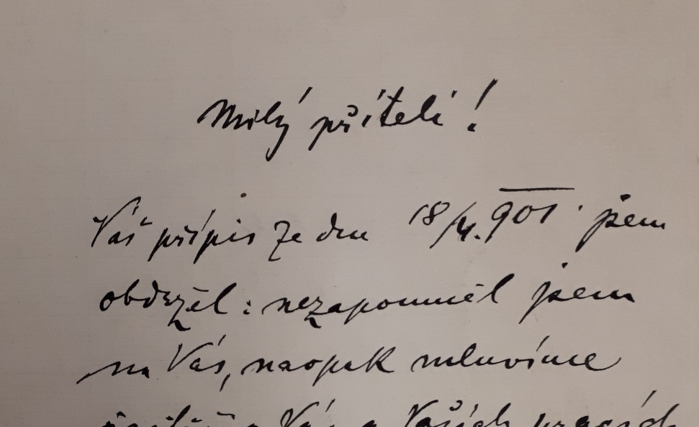


GA 19-03474S EVOLUCIONALISMUS, NACIONALISMUS A RASISMUS V ČESKÉ A SLOVENSKÉ VĚDĚ (1882-1948): DIALOG MEZI SOCIÁLNĚVĚDNÍMI OBORY A BIOLOGIÍ
Aleš Hrdlička a širší kontext českého antropologického a eugenického myšlení 1. poloviny 20. století
MARKÉTA KŘÍŽOVÁ
(Středisko ibero-amerických studií FF UK/ÚSD AV ČR)

Slide 2
Prameny:
publikované texty (American Journal of Physical Anthropology, Anthropologie, monografie a příležitostné tisky)
Archives of the Smithsonian Institution, fond Papers of Aleš Hrdlička
Archiv Univerzity Karlovy, fond Jindřich Matiegka ad.

Slide 3
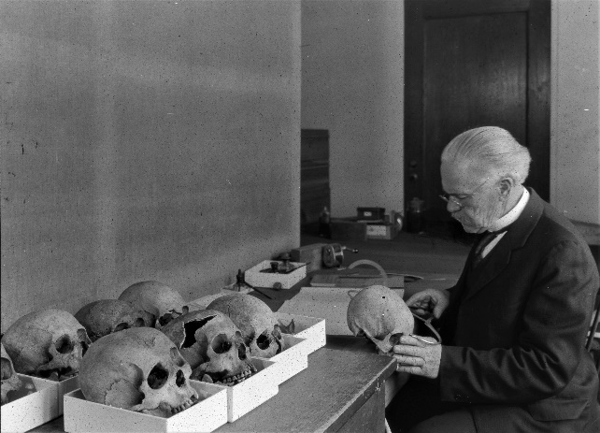
Aleš Hrdlička (1869-1943)
1882 do USA
1889-92 Eclectic Medical College
1892-92 Homeopatic College
1894-95 Middletown State Homeopathic Hospital
1895-96 Velká Británie, Francie
1898-1899 Pathological Institute of the New York State Hospitals
1899-1903 American Museum of Natural History
1903-1943 U. S. National Museum
1918 American Journal of Physical Anthropology
1929 American Association of Physical Anthropologists

Slide 4
Prosím vás o malou službu. Chci doručiti vaším prostřednictvím přiloženou obálku s malým dárkem Ú. Matici – nevímť kam bych to poslal bezpečně přímo. A při odevzdání buďte tak laskav a upozorněte na to, že nepřeji si nějaké veřejnosti.
(Hrdlička Matiegkovi, 6-X-1905, Smithsonian Institution Archives, fond Papers of Aleš Hrdlička (nadále SIA-PAH), kart. 44, sl. „Matiegka“)
Dočetl jsem se o potřebě Sokola, a rád bych též něčím přispěl. Zasýlám vám tedy 200 korun, vše, co mi nyní možno, a prosím, by jste je odevzdal, s přiloženým lístkem, starostovi Scheinerovi.
(Hrdlička Matiegkovi, 14-X-191[1], SIA-PAH, kart. 44, sl. „Matiegka“)

Slide 5
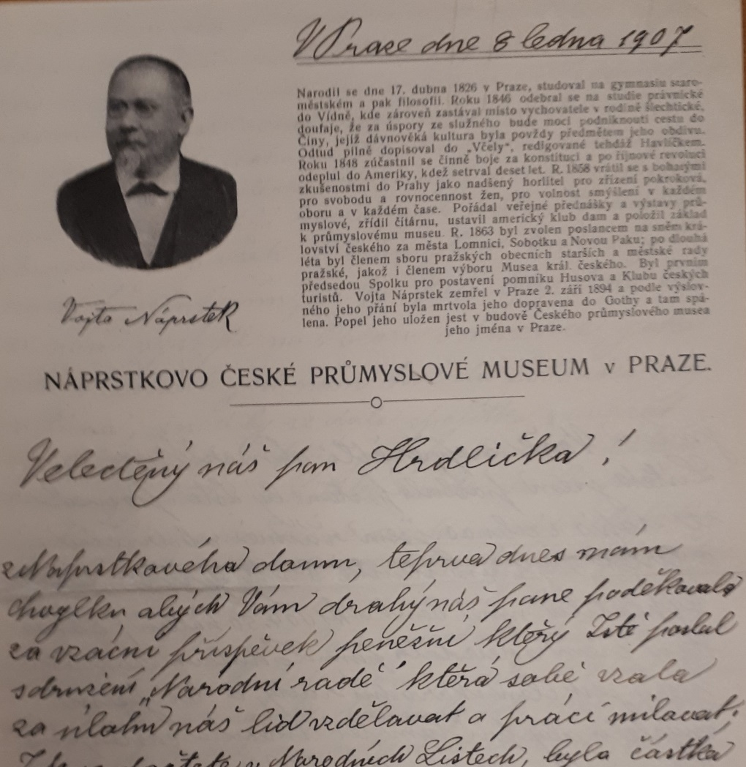

Slide 6
„V duchu kreslil jsem si obrázek Českého ústavu pojímajícího všechny odvětve a sbírky lidovědy. Pro takový ústav bylo by radostí mnohé zachovati a i jinak naň vzpomenouti; a takový ústav byl by pomníkem naší vědě. […] Zde v Americe vládní podpora jest neznáma a předc se tu tak mnohé uskutečňuje. […] Spojený, jednotný český antropologický ústav s knihovnou a sbírkami, s vícero odbory pracovních sil, s oddíly vzájemně se doplňujícími, a se svými vlastními publikacemi, byl by ústavem důležitosti mezinárodní a snadno by se mohl státi aspoň Slovanům tím, čím Pařížská École dʼanthropologie jest zemím latinským, i Anglii. Nejsoucnost zámořských osad, nevlastnictví primitivních kmenů, není překážkou tak velikou, a naopak dává velecený podnět k soustředění. Množství z nejdůležitějších úkolů anthropologie jsou čistě – může-li se užíti ten název – domácími; a konečně kol anthropologických ústavů nerostou zdi.“
(Hrdlička Matiegkovi, 30-X-1907, SIA-PAH, kart. 44, sl. „Matiegka“)

Slide 7
Prosím srdečně napište nám Váš životopis, […] neb se pánové ptají kdo je prof. Aleš Hrdlička, jak se dostal do Ameriky, co studoval, je v Čecháh rodem, aneb narozen v Americe? a na tito otázky nemám odpověď.
(Náprstková Hrdličkovi, 30-XI-1906, SIA-PAH, kart. 48, sl. „Naprstek“)

Slide 8
„Čtu o vašem dárku anthropologické společnosti v Paříži – nebylo by možno vám něčím podobným pamatovati na ústav, v němž nyní jsem činným? Naše národnost jest tu skorem úplně neznáma a beze vší ethnologické neb anatomické representace. […] Jak málo se o nás zná, bude vám zřejmo z toho, že v právě obnovené klasifikaci přistěhovalců byli by, kdybych náhodou se toho včas nedověděl, Čechy a Moravany co „Teutonic People“; a dále z toho, že v tomto Museu, jež jest nejrepresentačním v celé Americe, ač tu jest mnoho předmětů z Bulharska a jiných malých slovanských zemí, až dosud nenabyl jsem ani jediné věci jakékoli povahy, týkající se Čechů. Množství Američanů i ze vzdělaných tříd pokládá Čechy za totožné s Maďary, aneb docela s cikány. Kdyby se utvořil nějaký hlouček národovců, který by si vzal celou tuto věc za účel a obdařil toto Museum byť i jen malou národopisnou sbírkou, prospělo by nám to nesmírně. Zde projde do roka nejen statisíce Američanů, než i množství cizinců ze všech národů. Hlavně důležitá a interesantní byla by sbírka nejdůležitějších národních krojů, něco sádrových forem českých typických obličejů, něco lebek a asi šest mozků; zároveň pak spisy tak jako vaše v češtině i v němčině, a jiné, hlavně ilustrované; též vzorky obydlí atd., se kterými s pomocí forem sádrových a obleků dala by se sestaviti jedna charakteristická, v životní velikosti (vyjma obydlí) Česká skupina.“
(Hrdlička Matiegkovi, 14-V-1903, SIA-PAH, kart. 44, sl. „Matiegka“)

Slide 9
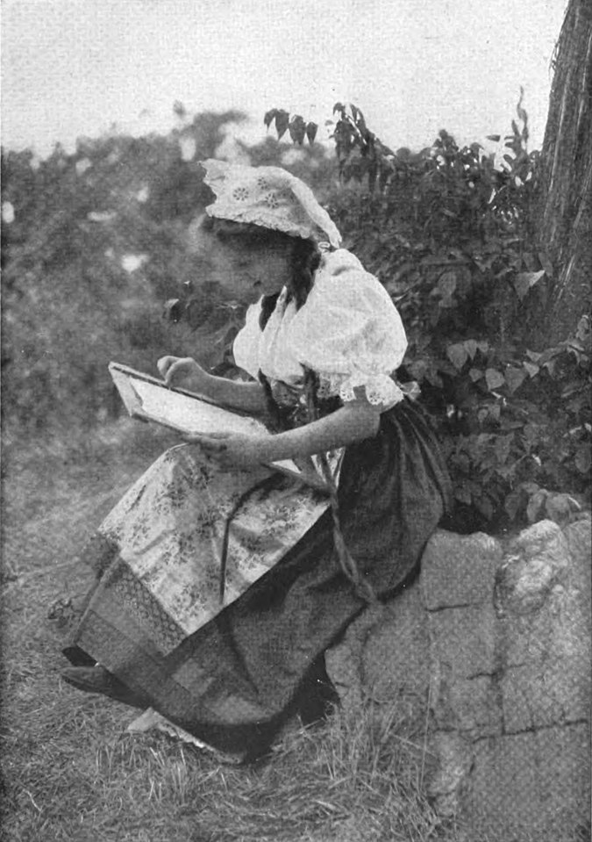
“The Slavs”, The Czechoslovak Review 10:2 (1918), 180-187
Aleš Hrdlička, „Bohemia and the Czechs“, The National Geographic 31:2 (1917)
„The same natural law of preservation that rules over individuals rules also over nations—only the strongest survive the struggle for existence. Not the strongest in numbers, nor even physically, but the richest in that healthy virginal life-current which suffers under defeat, but is never crushed.“

Slide 10
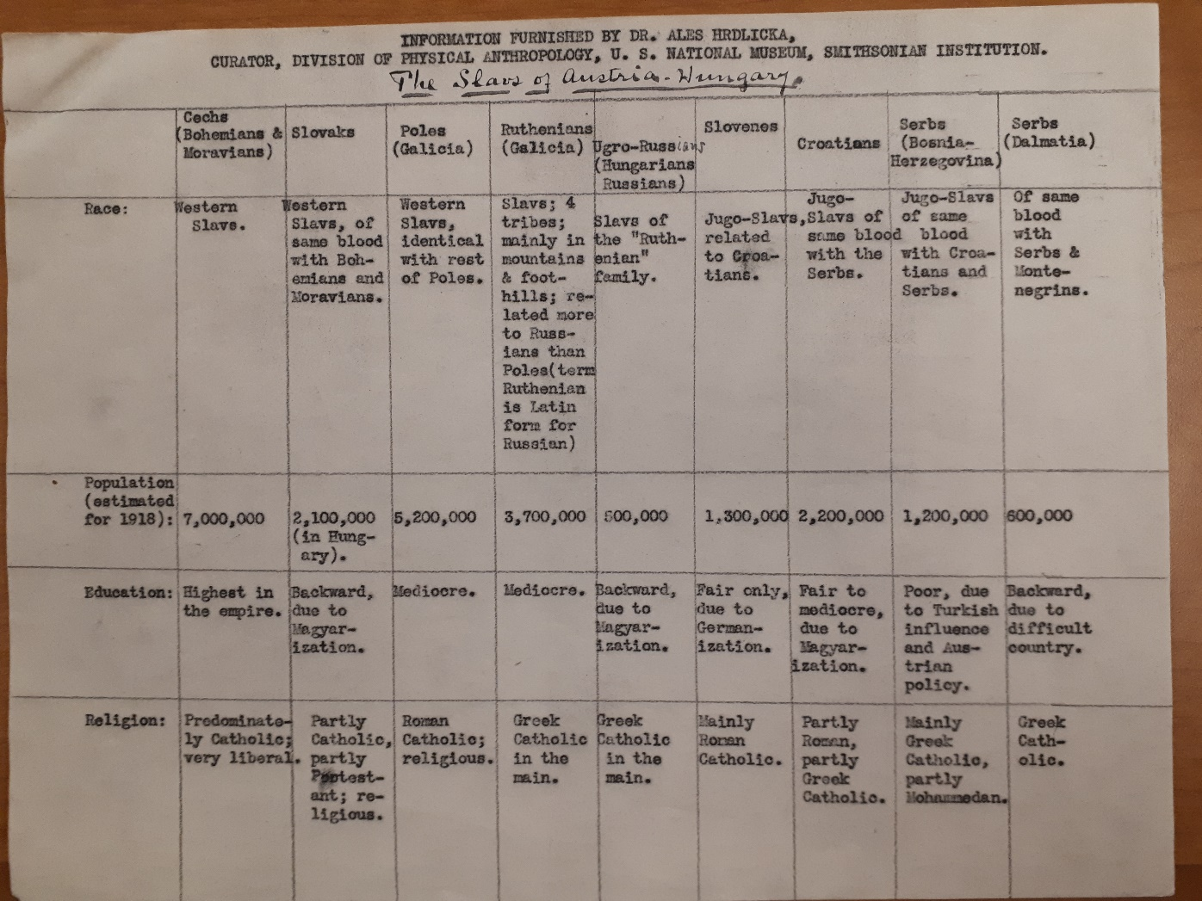

Slide 11
Budiž jen připomenuto, proč tato publikace má býti věnována zvláště anthropologii Slovanů a slovanských zemí. Slovanů čítá se na 200 milionû. Mluvíme o slovanském světě, jemuž náleží budoucnost. Ruská říše prodělává ovšem ještě těžkou krisi; ale Jugoslavie se zcelila a zmohutněla, Polsko a Československo se osvobodily. I Bulharsko jde lepší budoucnosti vstříc. Světová válka přiblížila slovanské národy nejen k sobě, ale taktéž k západu a posunula je do popředí jeviště světových dějin. Není pochyby, že jim připadá pro budoucnost nepoměrně větší úkol než dosud; každý z nich vzbuzuje zájem ostatních národů, a to nejen svou početnosti, nýbrž též svou individualitou, jeden v boji za svobodu, druhý svou politickou rozvážností, luštěním moderních problémů sociálních atd. Jest-li takto vybízejí k studiu své bytosti, jeví se také potřeba ještě podrobněji než se dosud stalo, studovati jich tělesné a duševní vlastnosti, jich původ a rozvoj, vyhledávalo, co jest pro ně zvlášť význačné, co je spojuje a čím se liší. […] Původnímu přání vydávati pouze povšechnou anthropologickou revui dal dr. Aleš Hrdlička určitý ráz, doporučuje ji věnovati zvláště „slovanské anthropologii“.
(Matiegka, Jindřich, Program „Anthropologie“, Anthropologie 1:1 (1923), s. 1-2)

Slide 12
Anthropologie značí vlastně „vědu o člověku“. Tato definice jest však již pro dnešek příliš povšechná. Zahrnovalať by mimo jiné vědy též obyčejnou anatomii, fysiologii, pathologii a ještě jiné obory věd přírodních a lékařských. Anthropologie liší se ode všech těchto spřízněných a namnoze starších věd něčím nanejvýše důležitým a to jest, že nemá co činiti s jednotlivci, ani s průměry jakýchkoliv jednotlivců, nýbrž se skupinami lidstva. […]
Tělo národa vašeho jest vám dosud do veliké míry neznámo. A na dohadech neb povrchních pozorováních, co se mozku a co se těla týče, nelze bezpečně stavěti. Československý lid, co základ svého dalšího pokroku, musí předně důkladně vědecky sám sebe poznati. […] Jen na základě nejdůkladnějších studií a srovnávání jejich výsledků s podobnými výsledky u jiných národů, bude možno objasniti, kde potenčně československý národ a různé jeho složky stojí a co jim chybí. A jen na takovýchto poznáních bude možno předepisovati účinné národní léky pro budoucnost.
(Aleš Hrdlička, „Úkoly a potřeby anthropologie, zvláště v Československu“, Anthropologie 1:1 (1923), s. 3-8 (přednáška konaná na universitě Karlově v Praze, dne 7. října 1922)

Slide 13
A soldier whose business is murder as a fine art, a diplomat whose calling is based on deception and secretiveness, a politician whose very life consists in compromises with his conscience, a business man whose aim is personal profit within the limits allowed by a lenient law – such may be excused if they set patriotic deception above common everyday decency and perform services as spies. […] Not so the scientist. The very essence of his life is the service of truth. We all know scientists who in private life do not come up to the standard of truthfulness, but who, nevertheless, would not consciously falsify the results of their researches. […] A person, however, who uses science as a cover for political spying, who demeans himself to pose before a foreign government as an investigator and asks for assistance in his alleged researches in order to carry on, under this cloak, his political machinations, prostitutes science in an unpardonable way and forfeits the right to be classed as a scientist.
(Franz Boas, “Scientists as Spies”, The Nation, 20-XII-1919)

Slide 14
From now on evolution will no longer be left entirely to nature, but will be assisted … and even regulated by man himself. This is into what we are coming, and I think it will be one of the greatest manifestations of humanity—the fact of assisting intelligently in its own evolution along the right lines, and thereby doing away with the immense waste which would otherwise happen…. This particular line of activity is known to-day under the name Eugenics … [which] is merely applied anthropological and medical science—applied for the benefit of mankind.“
(Aleš Hrdlička, "Lecture delivered at the American University, May 27, 1921“, cit. Lee Barker, From Savage to Negro: Anthropology and the Construction of Race, 1896–1954, Berkeley 1998, 94)

Slide 15
Jedním z nejdůležitějších kroků ku ozdravení a sesílení bylo by, zdá se mi, utvoření Lidové University. University, kde pod dozorem a za působení nejlepších konstruktivních sil v národě přednášeno by bylo lidu všemu, který by přišel. Přednášeno by bylo o odvěkých zákonech, bez zachovávání kterýchž pokrok lidstva jest nemožným; o životě a smrti národů; o podstatě člověka a jeho budoucnu; o duši státu; o krásnu a dobru; a o jiných základech. Ano, udělejte forum pro lid, který byť neměl vyššího vzdělání má srdce žíznivé a vnímavé; a těm, kteří nemohou přijíti do střediska, neste duševní manu do jejich domovů.
(Hrdlička Matiegkovi, 16-IX-1919, SIA-PAH, kart. 44, sl. „Matiegka“)

Slide 16
„Physical anthropology may not be of special benefit to the more primitive groups themselves, but we must have it not alone for descriptive and statistical purposes, but for a proper understanding of the fundamental problems of our own race and of humanity in general.“
(Aleš Hrdlička, “The Full-Blood American Negro”, American Journal of Physical Anthropology 12 (1928), s. 20)

Slide 17
„Rychle vymírají severoameričtí Indiáni a není daleko doba, kdy všem čistým jich kmenům bude možno postaviti pomníky. […] Jako u vzácné a vymírající specie činí se nyní američtí ethnologové, aby Indiány prozkoumali a popsali jich tělesné i duševní vlastnosti. Účastní se na práci té vynikajícím způsobem i náš krajan Aleš Hrdlička.“
(Recenze na Franz Boas, Handbook of American Indian Languages, I, 1911, in Živa 22 (1912), s. 28)

Slide 18
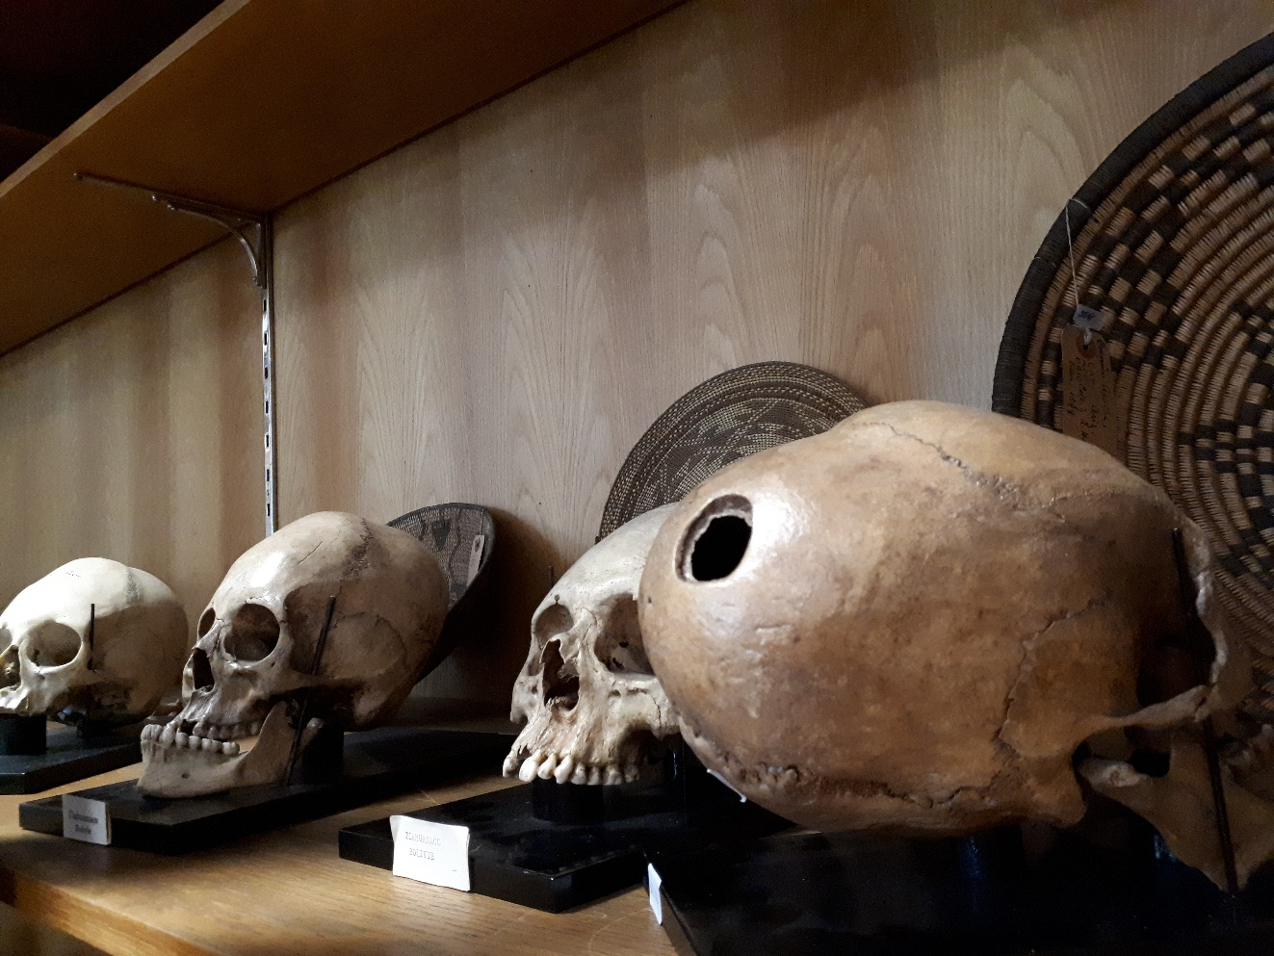
Náhradu peněžitou nežádám, udám Vám sice výlohy, ale raději přijímám Vaši nabídku nějaké lebky americké. Po oceňte zásilku sám; nepřeji si nijak úzkostlivý odhad; vím, že mne neošidíte. Nějaké znetvoření aneb i normální indiánské lebky byly by mi vítány, taktéž si nějaký americký černoch. Nevím, jestli byste chtěli nějaké lebky z kostnice (ovšem bez dolní čelisti), aneb nějakou lebku z pozdní doby slovanské (VIII.-XII. stol.), popřípadě staropražské (z XVII.-XVIII. stol.). Poslal bych Vám nějakou bedničku.
(Matiegka Hrdličkovi, 21-XII-1904, kopie, SOkA Benešov)

Slide 19
The matter of the proposed Journal needs serious reflection. I am wholly with you as to the desirability of establishing a periodical, but I would be inclined to join the same rather with scientific eugenics than with archeology. Archeology that bears strictly upon the cultural remains of early man or his predecessors is naturally included; but cultural archeology is quite a different subject which makes much demand on space and especially illustrations, and would not benefit the journal. What I would like to see would be a journal devoted primarily to Slav and secondarily to World Anthropology in the broadest sense, including Eugenics, which latter is one of course one of the main practical aims of anthropology. […] Possibly the only difference between us is a different use of the term „prehistory“; here we associate it first of all with cultural archeology.
(Hrdlička Matiegkovi, 20-II-1922, SIA-PAH, kart. 44, sl. „Matiegka“)

Slide 20
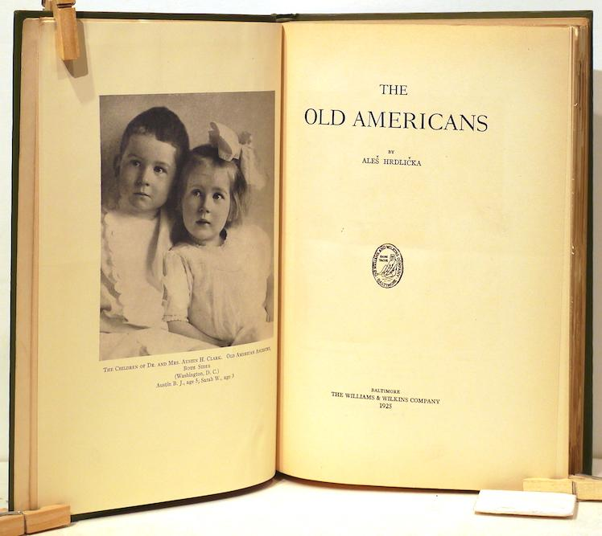

Slide 21
„I have been approached by two of our best known and most respected anthropologists with the request that I prepare for publication a plain statement of the facts concerning race. This statement would be signed by a limited number of the physical anthropologists in this country who are considered to be in leading positions in this field. The anthropologists who have asked my help in this matter are seriously alarmed on account of the widespread anti-Semitic and pro-Nazi propaganda which is pervading the country. They are actually of the opinion that some grave consequences are likely to result from such propaganda unless some effort is made to counteract it.“
(E[arnest] A. Hooton Hrdličkovi, 25-X-1935, SIA-PAH, kart. 55, sl. „Race“)

Slide 22
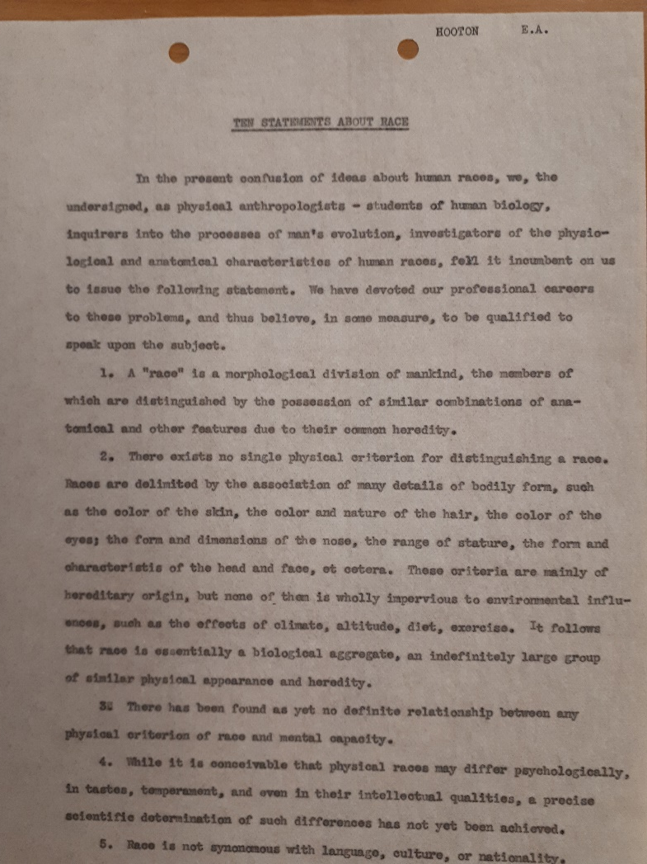

Slide 23
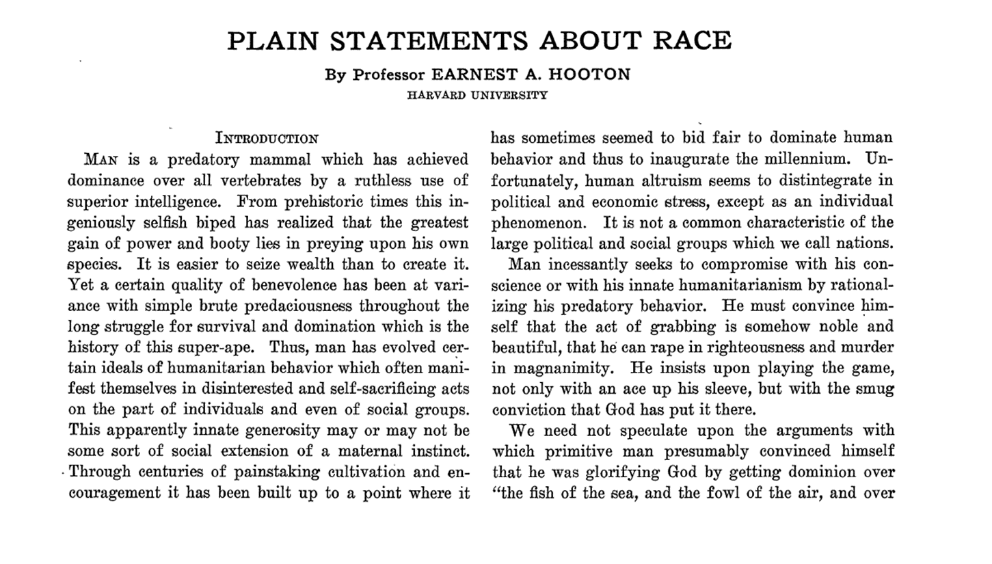
Earnest A. Hooton, Plain Statements about Race, Science 29-V-1936 (NS 83:2161), s. 511-513

